Slide 1
1.MAŽIEJI SKAITO FRAZES
Logopedė metodininkė Jūratė Kubilienė
https://www.google.com/search?q=CLIPART

Slide 2
LA
PĖ
LAPĖ
BĖ
GA
BĖGA.

Slide 3
BI
TĖ
BITĖ
TU
PI
TUPI.

Slide 4
KA
TĖ
KATĖ
GU
LI
GULI.

Slide 5
ZY
LĖ
ZYLĖ
LE
SA
LESA.

Slide 6
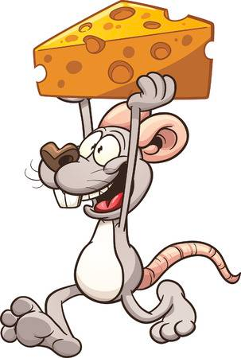
PE
LĖ
PELĖ
NE
ŠA
NEŠA.

Slide 7
MU
SĖ
MUSĖ
TU
PI
TUPI.

Slide 8
TE
TA
TETA
ŠO
KA
ŠOKA.

Slide 9
RA
SA
RASA
ŽI
BA
ŽIBA.

Slide 10
DĖ
DĖ
DĖDĖ
PI
LA
PILA.

